Slide 1

FlightManager
Изработил: Петър Мануилов, Орлин Виденов, Мариян Халачев, Калин Тодоров

Slide 2
Цели
Основна цел на нашия проект е да направим програма, която прави резервирането на полети лесно и удобно. Чрез представяне на нашия проект „ Flight Manager“- приложение, което използва база от данни с полети, от които да изберете.

Slide 3
Използвани технологии:
Visual Studio (C#, CSHTML)
MS SQL, SSMS
NuGet Packages Entity Framework
Git, Github

Slide 4
Разпределение на ролите
Мариян Халачев- отговорник по Models и сътрудник в изготвяне на Services.
Орлин Виденов- отговорник по View Models и сътрудник в изготвяне на Services.
Калин Тодоров- главният контрибутор на проекта.
Петър Мануилов- отговарящ за документацията.

Slide 5
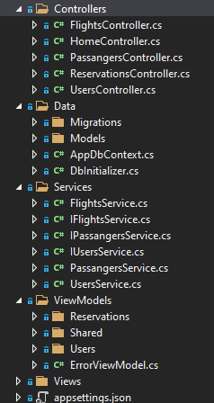
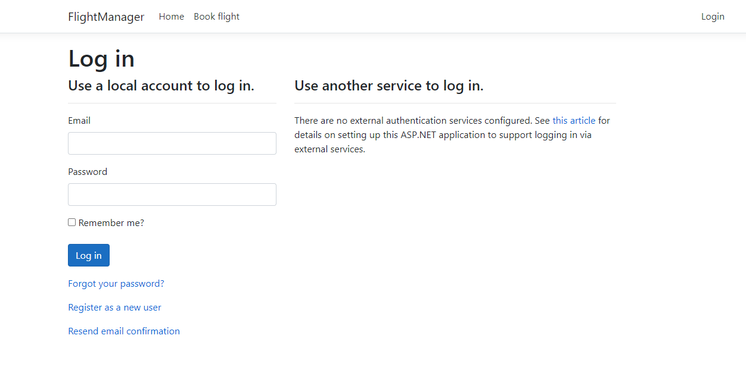
Описание и скрийншоти на приложението
Начална страница
Структура

Slide 6
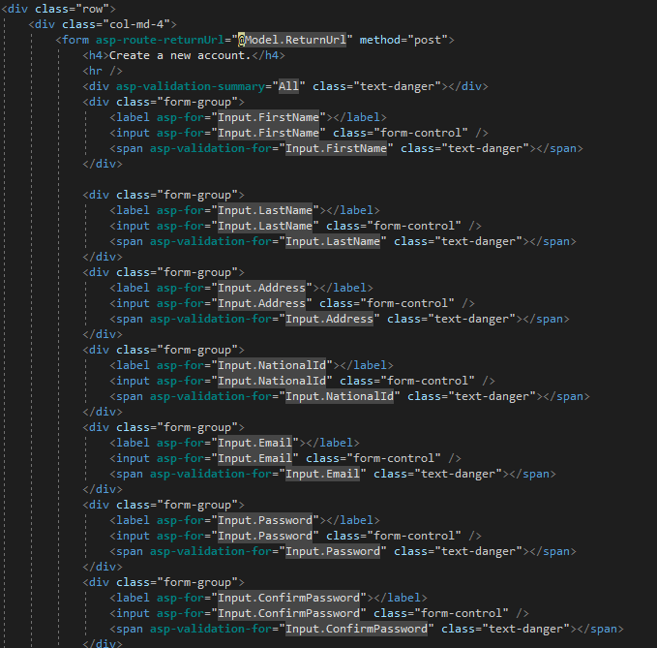
Код за по важни методи

Slide 7
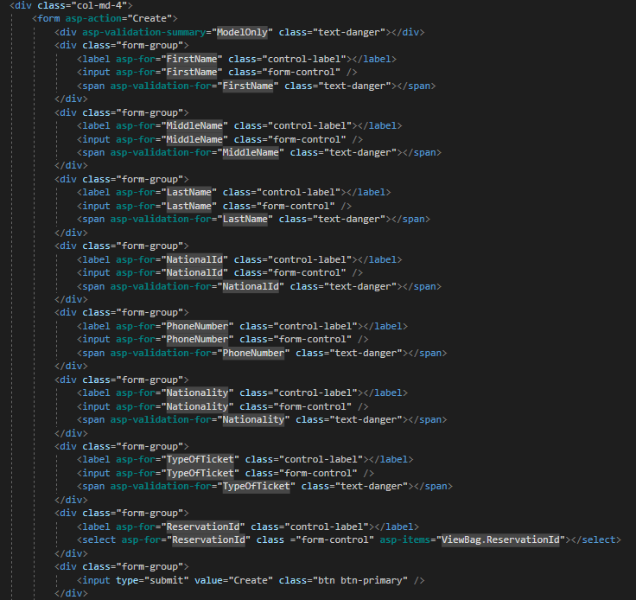
Създаване на пасажер

Slide 8
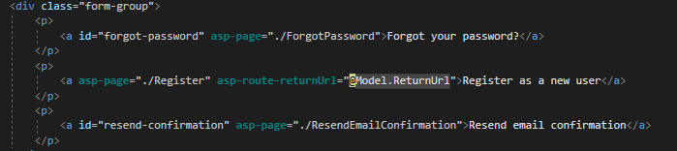
Забравена парола и препращане на потвърждение

Slide 9
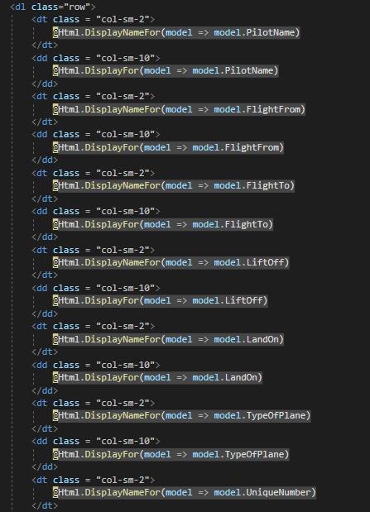
Детайли за полетите

Slide 10
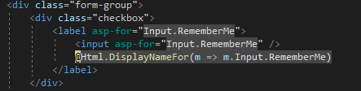
Наличие на скрити бутони за запазване на потребител в Web страницата

Slide 11
Какво да очаквате
Ние имаме за цел да развием Web страницата с по-удобен интерфейс и усъвършенстване в сферата на Кибер защитата.
В бъдеще се очаква да бъде подновен и графичният дизайн на приложението.
Нововъведени ще бъдат повече възможности за търсене и ще бъде предоставена възможност за възстановяване на сумата за закупен билет.

Slide 12
Заключение
Flight Manager е проект, направен от хора с познания в сферата на разработване на софтуер.
Приложението представлява график на полети, които може да резервирате.

